Slide 1

Đồ án di động 2
Ứng dụng quản lý đơn đặt hàng
Nhóm 9

Slide 2
Nhóm 9 – Thành viên
TRẦN BÌNH VĂN
LÊ VĂN THẮNG

Slide 3
GIỚI THIỆU ứng dụng
Với một xã hội phát triển nhanh như hiện nay và mùa đại dịch Covid-19 đang hoành hành, nhu cầu mua sắm online thay vì ra ngoài đường diễn là cực kì phổ biến
=> Ứng dụng được đưa ra để chủ shop có thể quản lý các đơn hàng mà mình đã thực hiện trong một quãng thời gian dài ra sao ? Tỉ lệ các đơn hàng hàng bị hủy, hoàn thành, đang giao như thế nào ?
Qua đó có thể tìm giải pháp thích hợp để phát triển việc kinh doanh online.
Đặc biệt, ứng dụng lưu trữ trên database ở máy nên không cần internet để sử dụng

Slide 4
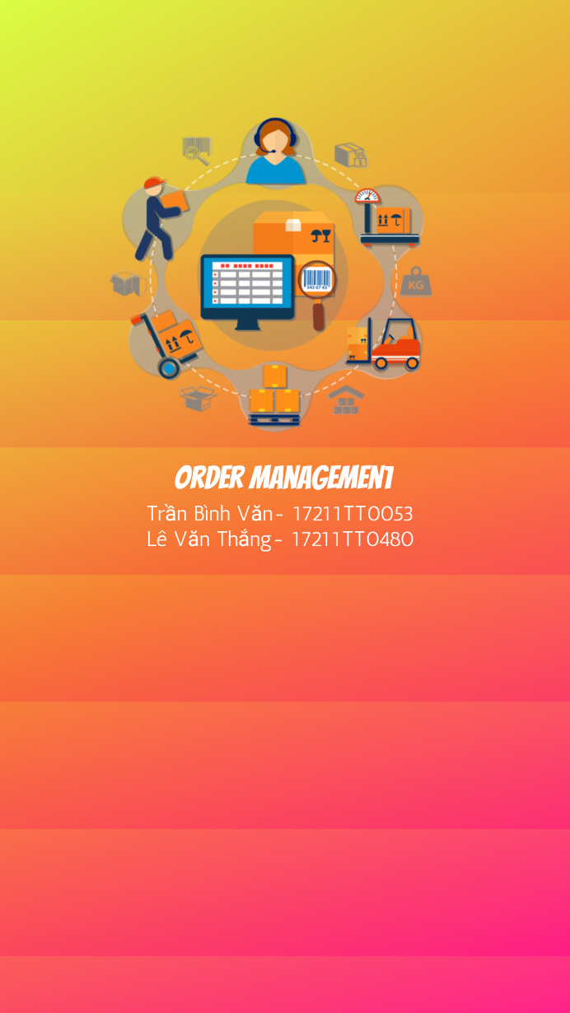
Màn hình splash
Trước khi vào màn hình chính của ứng dụng, một chuỗi animation và drawable sẽ xảy ra khoảng 5s sẽ vào màn hình chính
Góp phần làm tăng sự bắt mắt của giao diện ứng dụng với màu gradient background

Slide 5
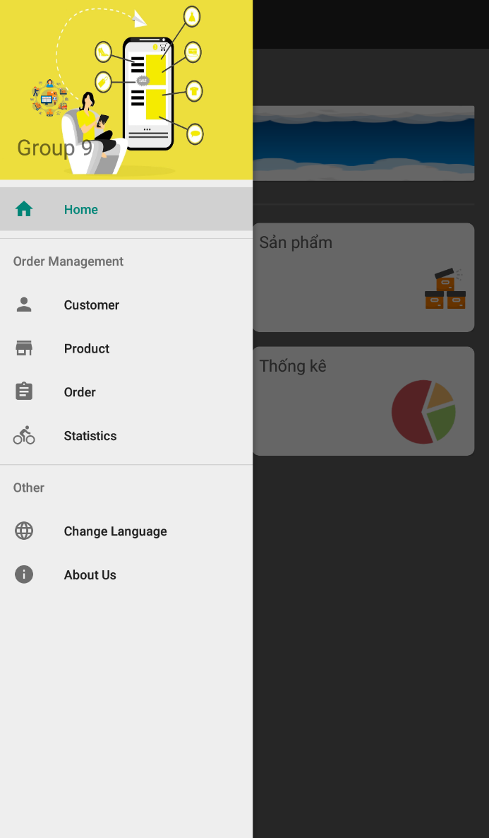
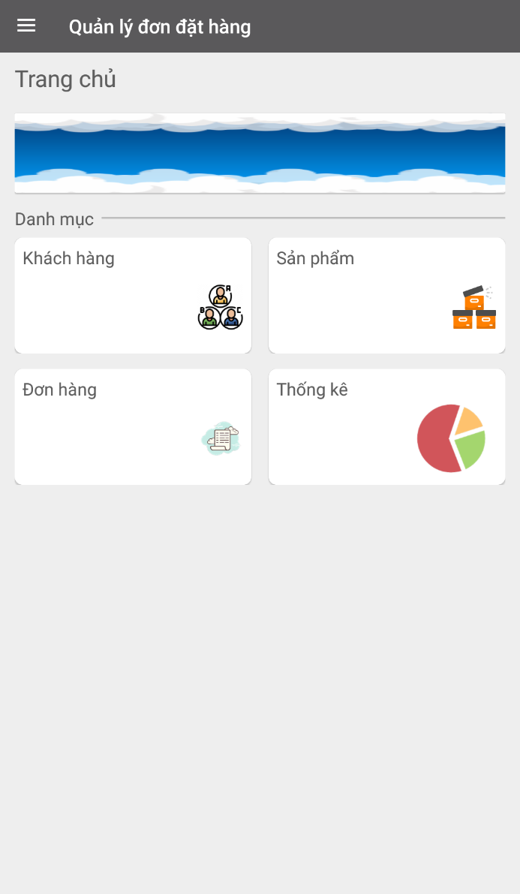
Màn hình chính
Màn hình chính được thiết kế theo dạng CardView từng khối và Fragment để tối ưu giao diện, nhìn đơn giản nhưng bắt mắt cho người dung
Navigation Drawer cũng được tạo ra để thuận tiện cho người dung có thể quay về màn hình chính hoặc di chuyển giữa các màn hình nhanh chóng, đơn giản hơn

Slide 6
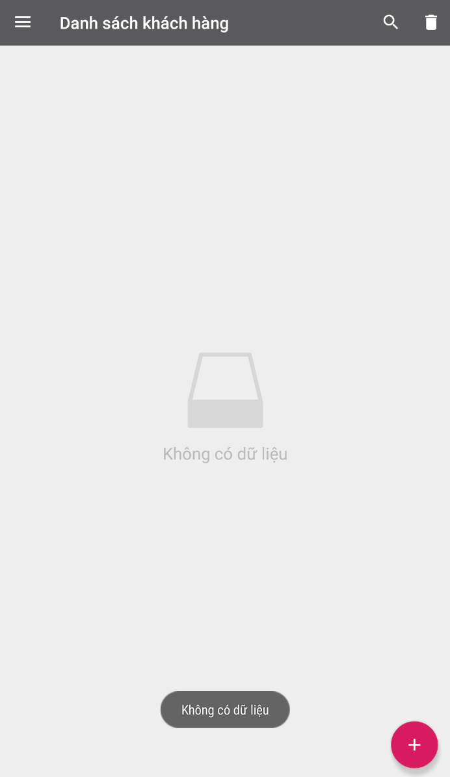
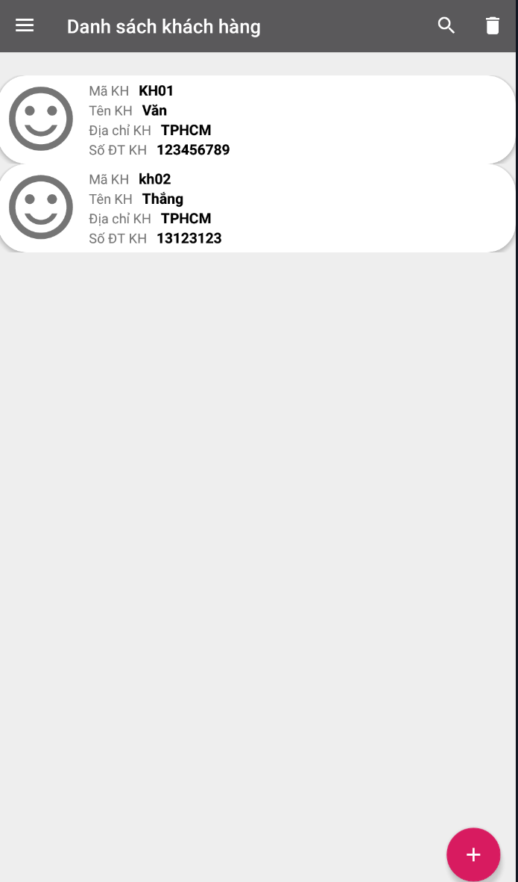
danh sách khách hàng
Trang danh sách khách hàng khi mới truy cập lần đầu chưa có dữ liệu sẽ báo cho người dùng rằng chưa có dữ liệu
Sau khi thêm dữ liệu, thông tin khách hàng sẽ được hiển thị trên RecyclerView của màn hình

Slide 7
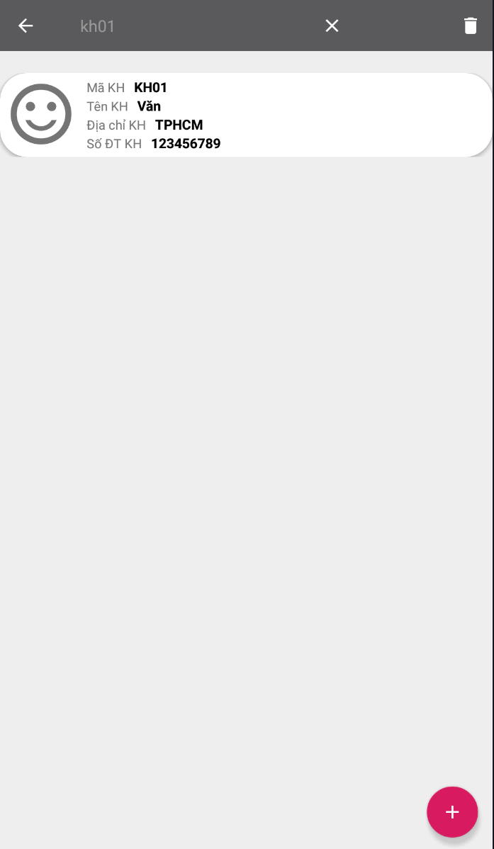
Tìm kiếm
- Người dùng có thể nhanh chóng tìm kiếm và lọc ngay ra khách hàng bên dưới RecyclerView theo mã KH

Slide 8
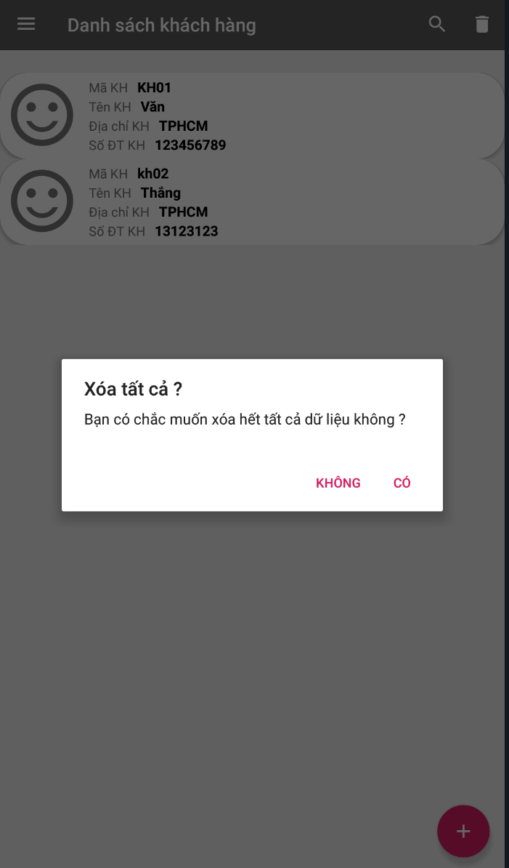
Xóa tất cả dữ liệu
- Người dung có thể dễ dàng xóa hết tất cả khách hàng, sản phẩm hoặc đơn hàng với thao tác đơn giản là click vào thùng rác kế bên biểu tượng tìm kiếm

Slide 9
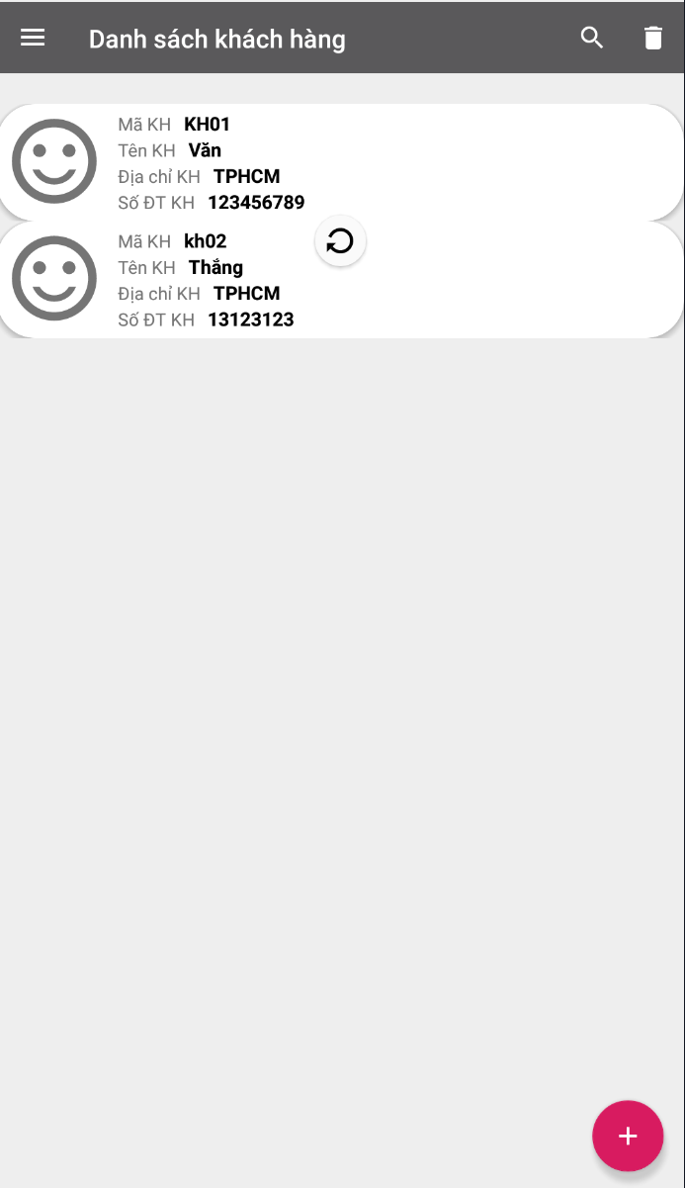
Swipe xuống để LÀM MỚI BẢNG dữ liệu
- Sau khi người dùng thay đổi dữ liệu, có thể kéo từ trên xuống để làm mới lại

Slide 10
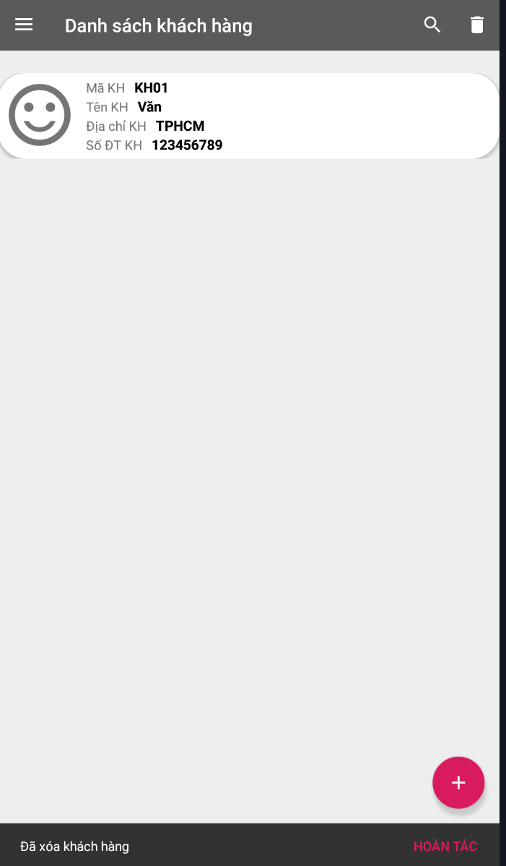
Swipe sang phải/trái để xóa– snackbar undo
- Người dùng có thể trượt phải, trái vào ngay cardview của dữ liệu trên RecyclerView để xóa, sau đó trong khoảng 3s, người dung có thể Hoàn tác bằng cách nhấn vào thông báo hoàn tác hiện phía dưới màn hình, dữ liệu sẽ được trả lại.

Slide 11
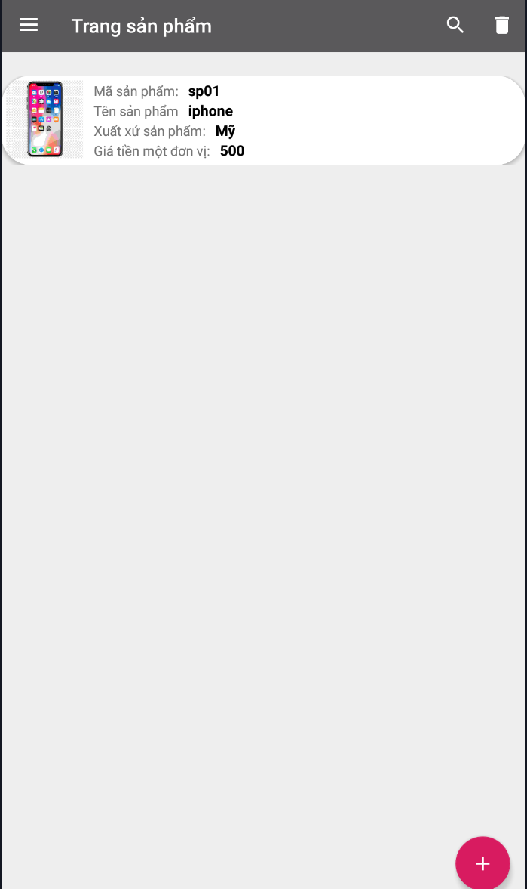
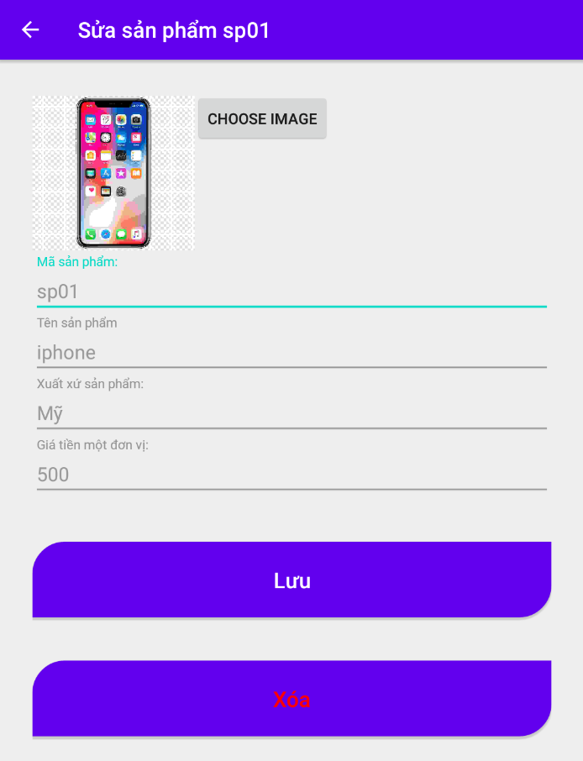
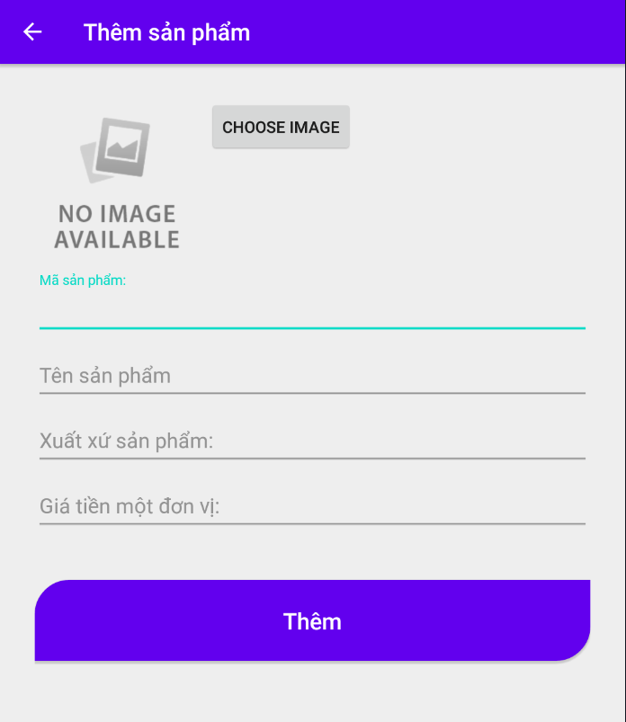
Danh sách sản phẩm
Ngoài mọi tính năng từ danh sách khách hàng, danh sách sản phẩm còn bao gồm thêm thuộc tính hình ảnh, cho phép người dùng click button Choose Image để chọn ảnh từ trong máy họ

Slide 12
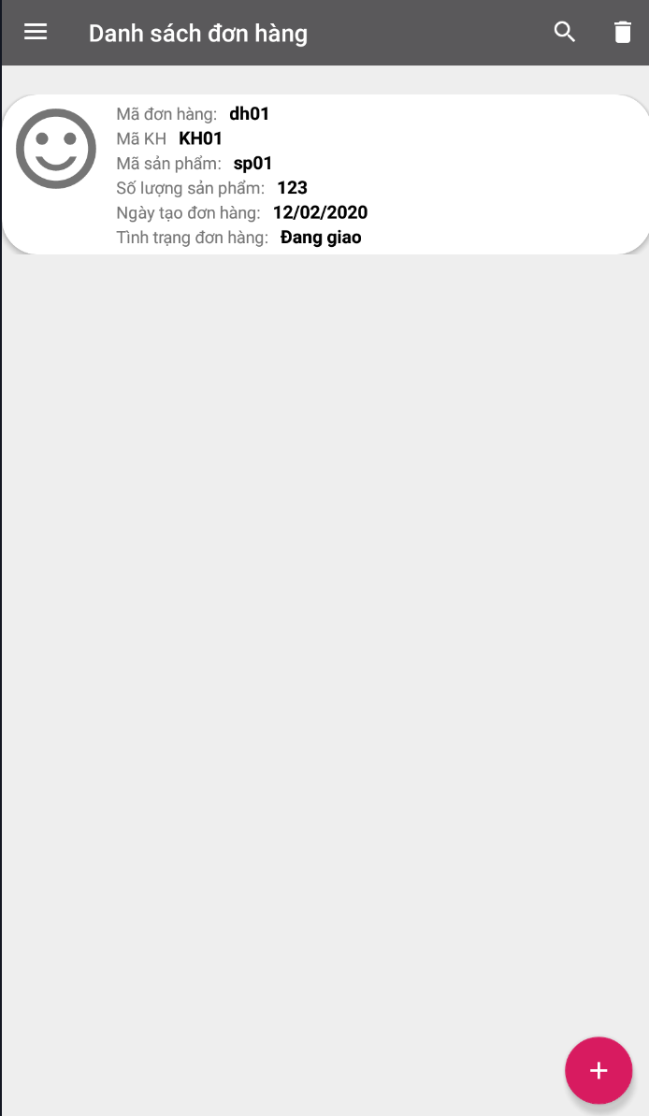
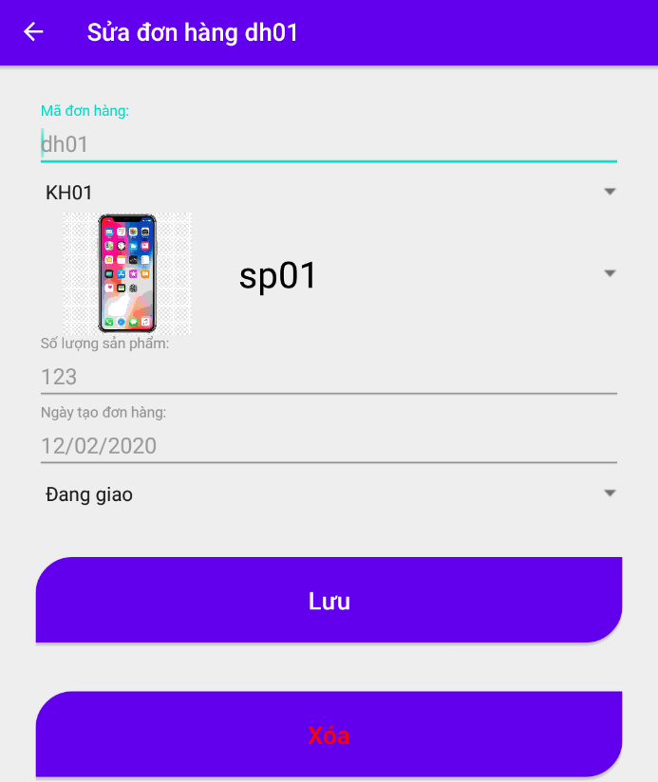
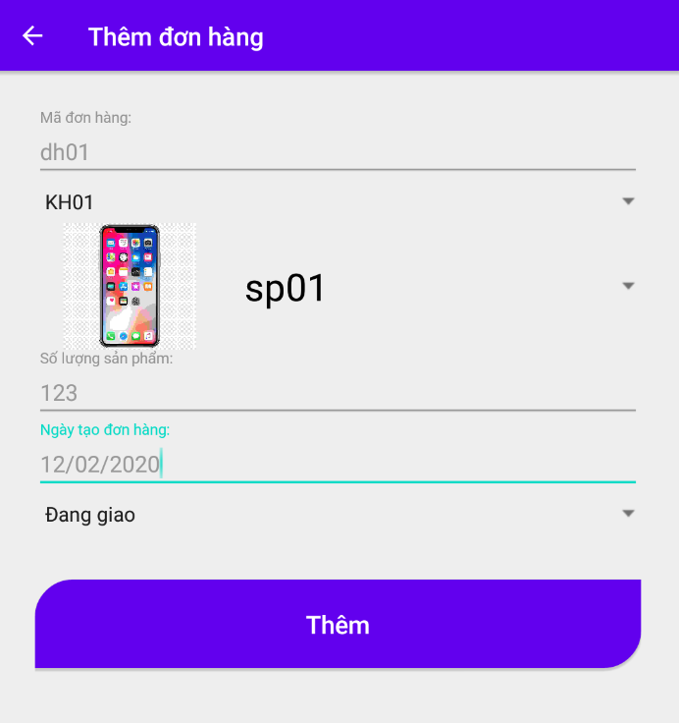
Danh sách đơn hàng
Ngoài các tính năng kể trên, trang danh sách đơn hàng còn bao gồm 2 spinner là Mã KH và Mã SP (Custom Spinner kèm hình ảnh sản phẩm) đã được tạo sẵn từ 2 bảng trước
1 spinner người dùng lựa chọn trạng thái của đơn hàng (Đang giao – Đã hủy- Đã hoàn thành)

Slide 13
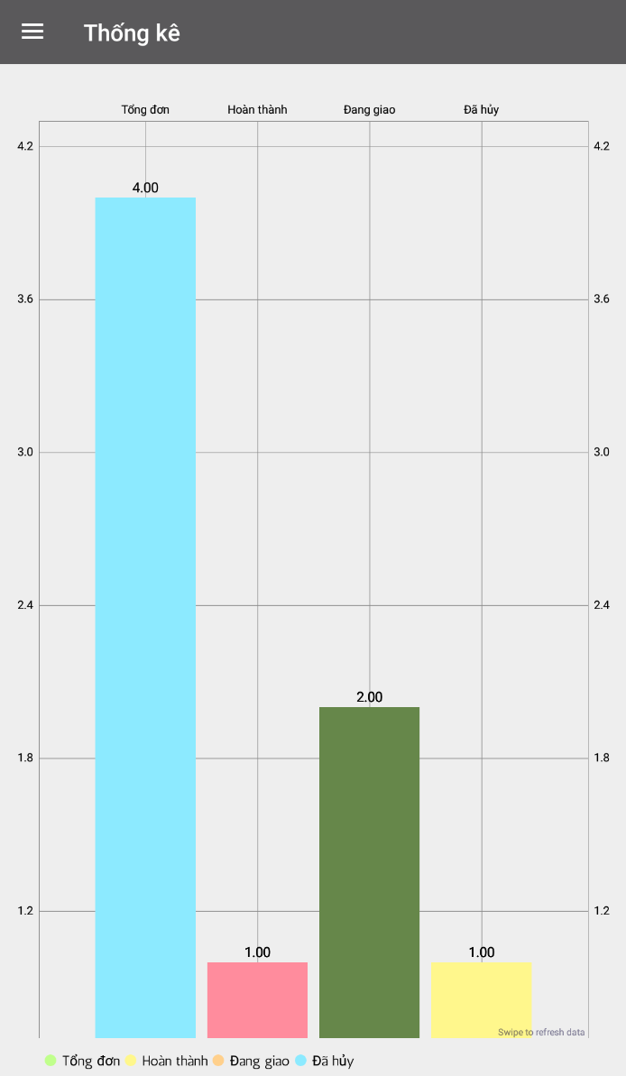
Thống kê (bar chart)
Người dùng có thể theo dõi thống kê tất cả đơn hàng của mình từ trước giờ như thế nào, dựa vào thống kê tình trạng đơn, qua đó có hướng phát triển phù hợp với cửa hàng của mình

Slide 14
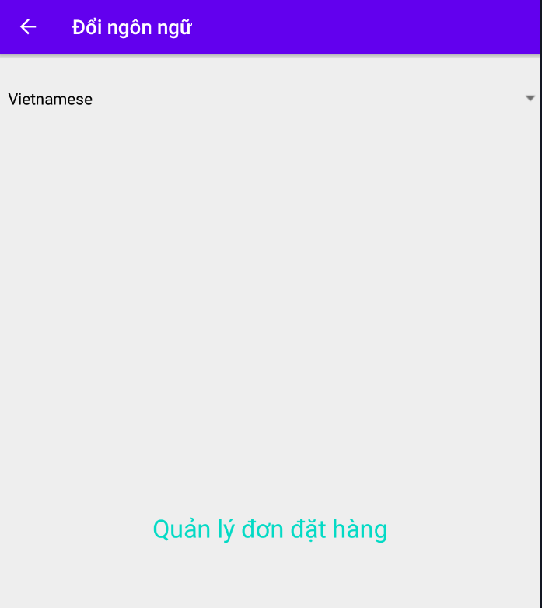
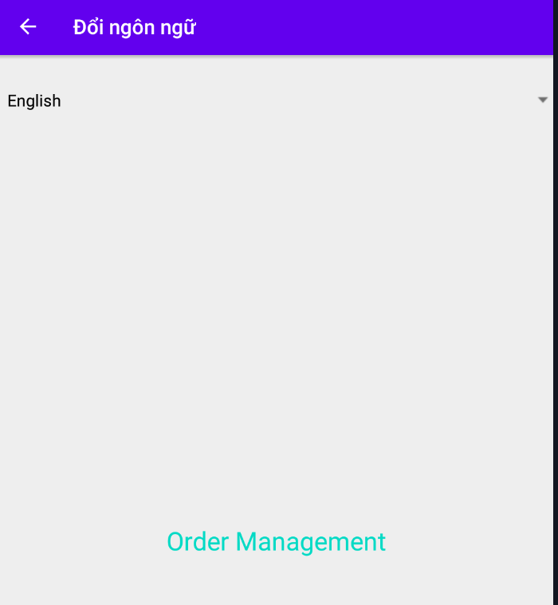
Đa ngôn ngữ
Người dùng có thể thay đổi ngôn ngữ của ứng dụng ngay khi đang chạy ứng dụng, sau khi chọn ngôn ngữ cần đổi, họ chỉ cần quay về trang chủ để thấy kết quả.

Slide 15
Góp ý của giáo viên hướng dẫn
Chấm lần 1 : 7đ
Góp ý chấm lần 2 của giáo viên:
Trang đơn đặt hàng sử dụng Custom Spinner, có hình ảnh để biết rõ sản phẩm nào, sử dụng Text Input Layout.
Thêm cột tình trạng đơn hàng để dễ quản lý hơn.
Thống kê đơn đặt hàng (dùng chart).

Slide 16
THANKS FOR WATCHING

